Slide 1
（小学校 １学年）
（小）資料１
男の子と女の子の体のちがい
～大切なプライベートゾーン～
【 ねらい 】
男の子と女の子の体のちがいを知り、自分や周りの人の体に関心を持たせ、
大切にしようとする態度を身に付けることができるようにする。
参考資料：『ぐーちょきぱー vol.8 こどもに伝える生と性』
（公財）高知男女共同参画社会づくり財団
http://www.sole-kochi.or.jp/info/dtl.php?ID=532&routekbn=S
Notes:
高等学校まで続く１２年間の性に関する指導を実りあるものにするためには、性に関する指導の入口となるこの時間に、男女の体の違い、プライベートゾーンの大切さをしっかりと理解させることが重要です。
「自分だけの大切な場所だから、守らなければならない」と正しく伝えることで、「自分の身体は大切」という意識に繋がります。
＊Ｔ：指導者の説明・発問 Ｃ：予想される児童の反応

Slide 2
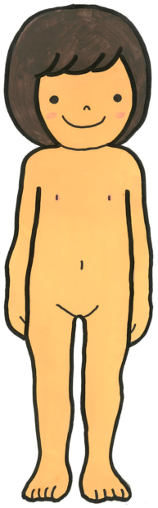
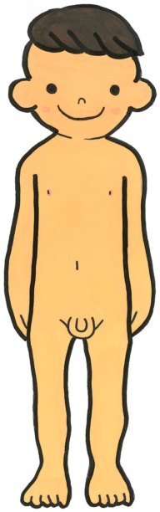
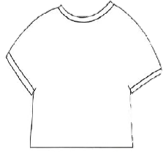
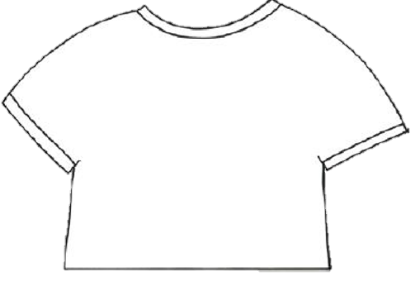


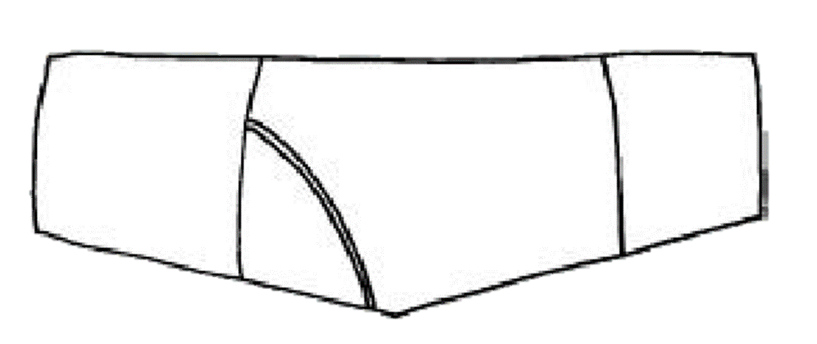
Notes:
Ｔ：この絵は、どちらが男の子でどちらが女の子でしょうか。
Ｃ：髪が長い方が女の子。
Ｔ：髪が長い男の子（アニメの主人公など）もいるし、髪が短い女の子（ショートカットの先生など）もいますね。
Ｔ：どこを見れば、わかるでしょうか。
Ｔ：このままではわからないので、服を脱がしてみましょう。パンツをはいた状態までは、違いがありませんね。
男の子と女の子では、おちんちんの形が違います。おちんちんが外にあるのが男の子、ないのが女の子です。
お医者さんも、赤ちゃんが生まれたときにおちんちんの形を見て、生まれた赤ちゃんが男の子か女の子かを判断します。

Slide 3


おとなになったら
あたらしい いのちを つくる
いのちのもと
いのちのもと
あかちゃんが
とおるみち
でぐち
Notes:
Ｔ：みんなのまたのところは、今、どんな役目をしていますか。
Ｃ：おしっこを出す。うんちを出す。
Ｔ：またのところには、大人になると、「新しい命を作る」という働きが加わります。
男の子にはおちんちんの部分に、女の子にはおへその下あたりのおなかの中に、生まれたときから「命のもと」が入っています。
女の子には、またの部分に「赤ちゃんが生まれてくるときに通る道と出口」があります。
Ｔ：なぜパンツをはくのでしょう。
Ｃ：病気から守る。ばい菌から守る。
Ｔ：命を作る大切なところだから守るため、体の中と通じる穴があり、
そこからばい菌が入らないように清潔に守るために、パンツをはきます。

Slide 4
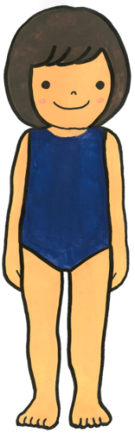
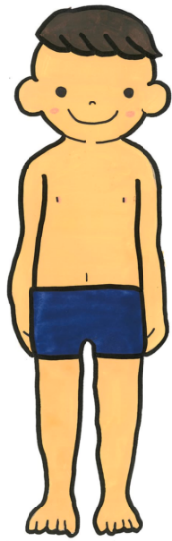
プライベートゾーン
くち かお
むね
せいき
おしり
とくに たいせつな じぶんだけのところ
Notes:
Ｔ：水着で隠れる部分には、特別な名前が付いていて、「プライベートゾーン」といいます。
おちんちんと呼んでいるところは、「性器」といいます。胸、性器、おしりは、プライベートゾーンです。
水着では隠れていないけれど、口と顔も大切な部分です。
Ｔ：女の子も男の子も、胸の部分も大切です。特に女の子は、下着をつけたりして守ります。なぜでしょう。
Ｃ：赤ちゃんにおっぱいをあげるから。心臓があるから。
Ｔ：おなかの中に赤ちゃんができると、女の人の胸では、赤ちゃんを育てるための母乳（おっぱい）が作られるようになります。
また、男の子も女の子も、胸には心臓などの大切な臓器があるので、大切に守っています。

Slide 5

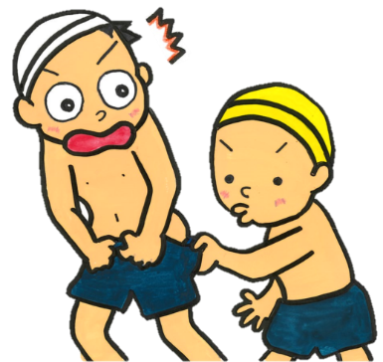
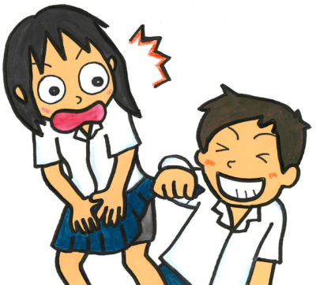
プライベートゾーンのやくそく①
ほかのひとの「プライベートゾーン」をみない
Notes:
Ｔ：自分だけの大切な所である「プライベートゾーン」を守るために、6つのお約束があります。
自分も友達も「プライベートゾーン」を大切に守れるように、ひとつずつ確認していきましょう。

Slide 6
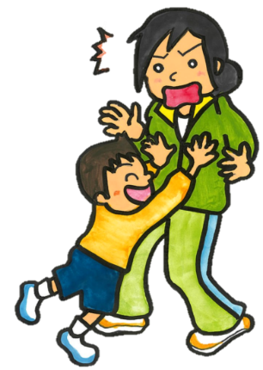
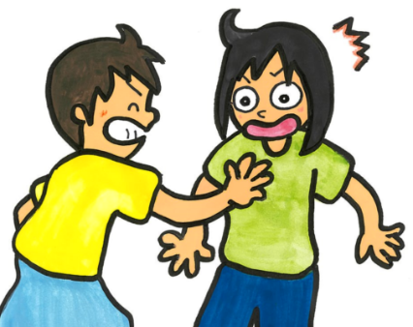
プライベートゾーンのやくそく②
ほかのひとの「プライベートゾーン」を さわらない
＊ほかのひとにじぶんの「プライベートゾーン」をさわらせてもいけません

Slide 7
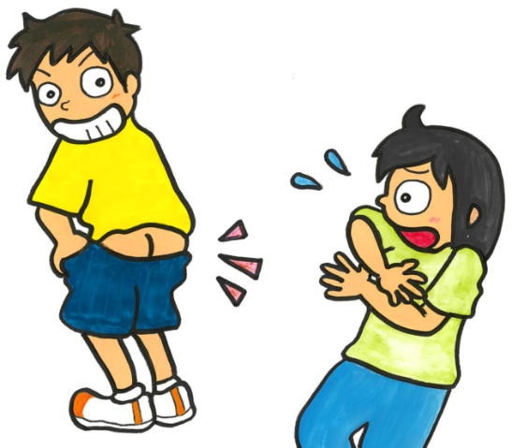
プライベートゾーンのやくそく③
じぶんの「プライベートゾーン」を ひとにみせない
＊びょうきやけがを したときには おいしゃさんに みてもらう

Slide 8
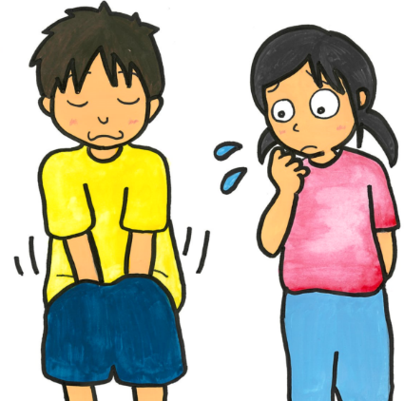
プライベートゾーンのやくそく④
じぶんの「プライベートゾーン」を ひとがいるところで さわらない
Notes:
Ｔ：見た人が嫌な気持ちになるので、自分の「プライベートゾーン」を他の人がいるところでさわるのは、やめましょう。
触るのは、他の人がいない自分の部屋などで一人でいるときにしましょう。

Slide 9
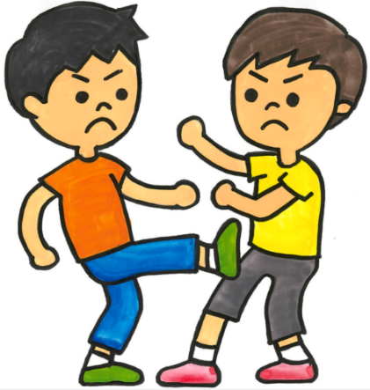
プライベートゾーンのやくそく⑤
けったりたたいたり しない

Slide 10

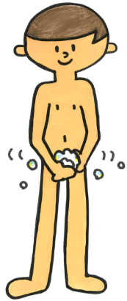
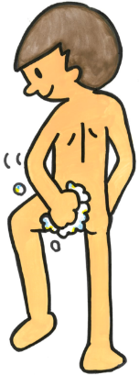
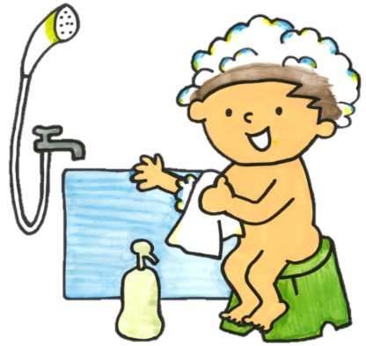
プライベートゾーンのやくそく⑥
おふろできれいにあらう
Notes:
Ｔ：今日から、プライベートゾーンを大切にするためにやってみようと思うことを考えて、ワークシートに書いてみましょう。

Slide 11

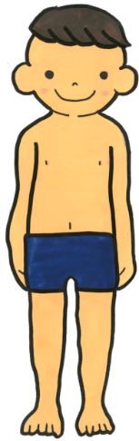
大切な プライベートゾーン
とくに大切な
自分だけのところ
いのちのもとが
つまっている
大切にまもる
ところ
①
③
ほかの人のを
かってに みない
人にみせない
②
④
ほかの人のを
かってに さわらない
人の前でさわらない
⑤
⑥
けったり
たたいたりしない
せいけつにする
Notes:
まとめ・復習

Slide 12


掲示教材作成用

Slide 13


掲示教材作成用

Slide 14
（小学校 １学年）
（小）資料２
体をきれいに
【 ねらい 】
体を清潔にすることの大切さを理解させ、清潔にしようとする態度を身に
つけることができるようにする。
参考資料：『ぐーちょきぱー vol.8 こどもに伝える生と性』
（公財）高知男女共同参画社会づくり財団
http://www.sole-kochi.or.jp/info/dtl.php?ID=532&routekbn=S
Notes:
思春期に自分の身体的変化に気づき肯定的に受け止めるためには、思春期前の「自分の体に興味を持ち、大切にすること」が重要となります。
思春期に入る前の体を理解し大切にする習慣としては、体を清潔にすること、下着を毎日変えること、栄養バランスのとれた食事をすること、早寝早起きをすることを指導していくことが大切です。
思春期になって性的な発達が進んでくると、性器の洗い方が分からないという悩みを持つ子が出てきます。
低年齢のうちから、体を清潔にする方法として正しく教え、自分の体を理解し大切にすることへつなげられるようにしましょう。
＊Ｔ：指導者の説明・発問 Ｃ：予想される児童の反応

Slide 15
体がよごれるのは どんなときだろうか
どんなところが よごれるだろうか
体がよごれるとき
Notes:
Ｔ：私たちの体が汚れるのは、どんなときでしょう。
Ｃ：外で遊んだとき。汚いものを触ったとき。トイレに行ったとき。
Ｔ：外で遊んで汗をかいたり、土や色々な物を触って遊んだりすると、体や手が汚れますね。
Ｔ：では、服で隠れている部分で汚れるところは、どんなところでしょうか。
Ｔ：トイレに行ったとき、おしっこやうんちをした時に、性器におしっこやうんちがついて汚れていることがあります。

Slide 16
なぜ よごれたままにしていては いけないのだろうか
○ ばいきんがつくから
○ 体の中にばいきんが入って
病気になるから
○ きもちよくすごすため
体をきれいにする方ほう
Notes:
Ｔ：体が汚れたら、そのままにしておいていいでしょうか。
Ｃ：いけない。
Ｔ：それはなぜでしょう。
Ｃ：ばいきんがつくから。病気になるから。
Ｔ：汚れた手についたばい菌を落とさないと、食事の時に手から口の中、そして体の中にばい菌が入って病気になってしまうことがあります。
また、性器のところは、体の中とつながっているので、清潔にしないとばい菌が入って病気になってしまうことがあります。
きれいにしていないと、ばい菌が増えて嫌なにおいがしたりするので、気持ちよく過ごすためにも体をきれいにすることは大切です。
Ｔ：では、体をきれいにする方法には、どんなことがあるでしょうか。
Ｃ：手を洗う。お風呂に入る。

Slide 17
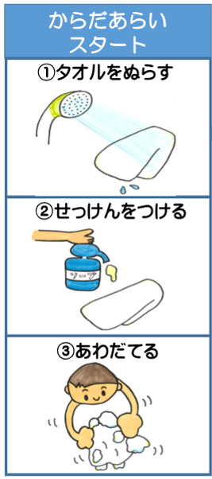
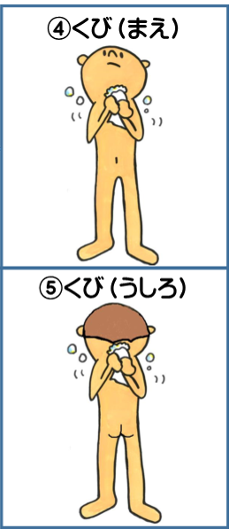
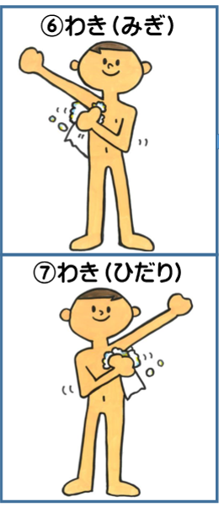
Notes:
（以下、手洗いや体の洗い方を具体的に学習）

Slide 18
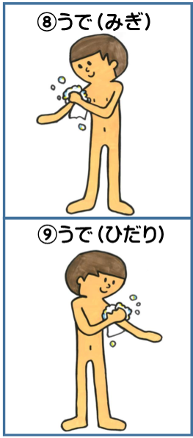
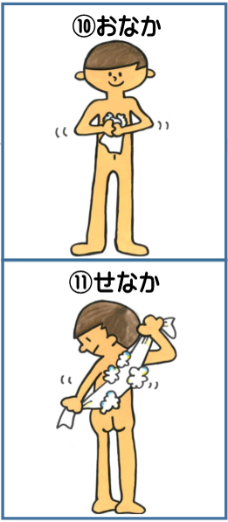
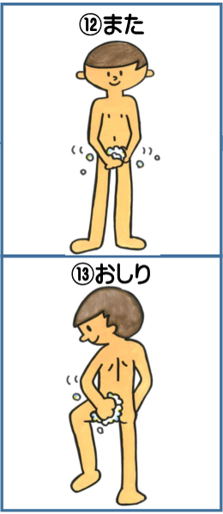
Notes:
【また・おしりの洗い方】
・女の子はおしっこの出口の周りや肛門の周りに、男の子はおちんちんの先や肛門の周りに、おしっこやあせ、垢などの汚れがたまることがある。
・女の子は、おしっこの出るところとその周りは皮膚が柔らかく傷つきやすいので、優しく丁寧にお湯で流して洗う。
・男の子は、おちんちんの皮を痛くないところまでお腹の方へ引っ張り、おしっこが出るところを出す。おしっこが出るところの周りは皮膚が柔らかく傷つきやすいので、お湯で流して優しく洗う。

Slide 19
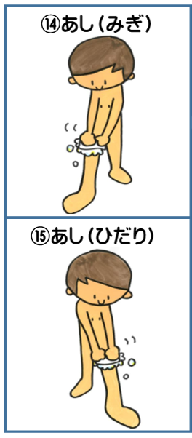
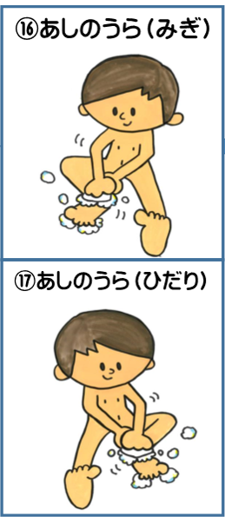
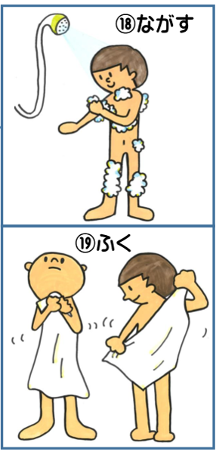

Slide 20
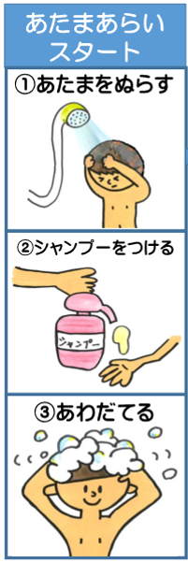
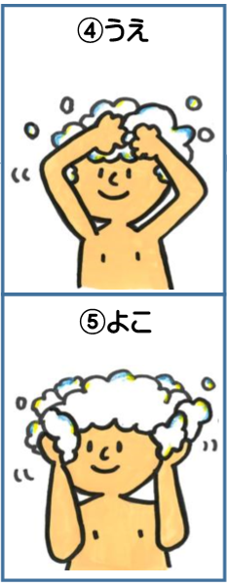
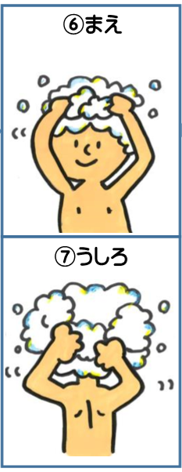
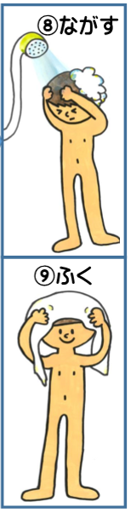

Slide 21
（小学校 ２学年）
（小）資料３
じぶんをまもろう
【 ねらい 】
プライベートゾーンをねらった犯罪があることを知り、自分を守るための方法を
考えることを通して、自分の命と体を守るための方法に気付くことができる。
参考資料：『生命（いのち）の安全教育 小学生向け教材』文部科学省 内閣府
『ぐーちょきぱー vol.8 こどもに伝える生と性』
（公財）高知男女共同参画社会づくり財団
http://www.sole-kochi.or.jp/info/dtl.php?ID=532&routekbn=S
Notes:
令和元年度に性的虐待を受けた18才未満の子どものうち、全く知らない人から被害を受けた人は約7.6％となっており、被害者の多くは面識のある人（実父母、養父、継父、内縁関係の男女）から被害を受けています。
また、女の子だけでなく男の子も被害に遭っており、性被害・性犯罪に巻き込まれる可能性や被害者の心に与える影響は、性別に関係はありません。
もしもの場合には一人で抱え込まず誰かに相談できる態度を育成できるように指導していきましょう。
【子どもが性被害を受けてしまったとき】
①まず、子どもの言うことを否定せず受け入れましょう。
②過度に感情的にならず、冷静に話を聞きましょう。
③「あなたは悪くない」「心配しなくていい」ということはっきりと伝え、安心感を与えましょう。
④子どもを援助してくれる専門機関（手引きP.24）や病院に相談してください。（手引き「個別指導（家庭内性的虐待・家庭外性被害を疑う場合）」参照）

Slide 22
大切な プライベートゾーン
とくに大切な
自分だけのところ
いのちのもとが
つまっている
大切にまもる
ところ
①
③
ほかの人のを
かってに みない
人にみせない
②
④
ほかの人のを
かってに さわらない
人の前でさわらない
⑤
⑥
けったり
たたいたりしない
せいけつにする
Notes:
私たちの体の中で、水着を着ると隠れる部分（胸、性器、おしり（口や顔も大切な部分）は、特に大切な自分だけのところで、「プライベートゾーン」という名前がついています。
プライベートゾーンには、生まれたときから命のもとがつまっていて、大切に守るところです。
自分も友達も「プライベートゾーン」を大切に守れるように、約束がありました。
①他の人のを勝手に見ない ②他の人のを勝手に触らない
③人に見せない ④人前で触らない
⑤蹴ったり叩いたりしない ⑥清潔にする
プライベートゾーンには、今みんなで確認した約束がありますが、中には約束を守らず、子どものプライベートゾーンを見たり触ったりしようとする大人やお兄さん・お姉さん（上級生や中高生）もいます。
今日は、自分の体や大切なプライベートゾーンに、嫌なことをされそうになった時に、自分を守るための方法について、考えていきましょう。

Slide 23
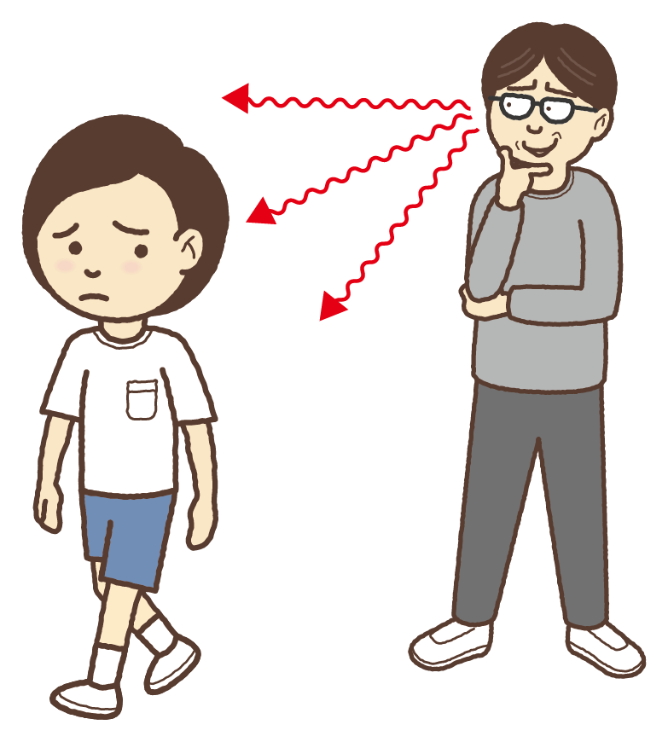
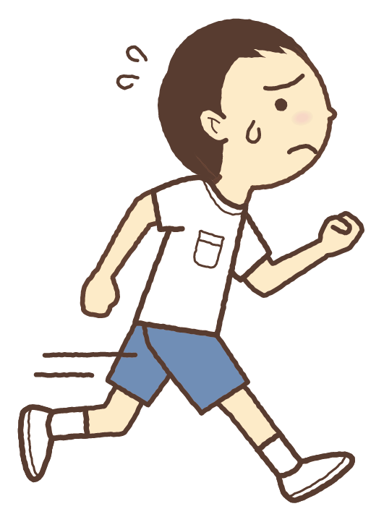
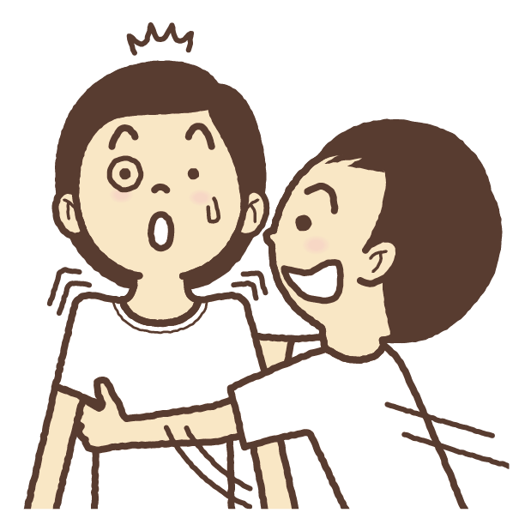
つかまえられたり さわられそうになったら どうすればよいか
いやだ
やめて
さけんで にげる
その場所をはなれて ほかの人がいる場所に行く
Notes:
①叫んで逃げる。その場を離れて他の人がいる場所に行く。

Slide 24
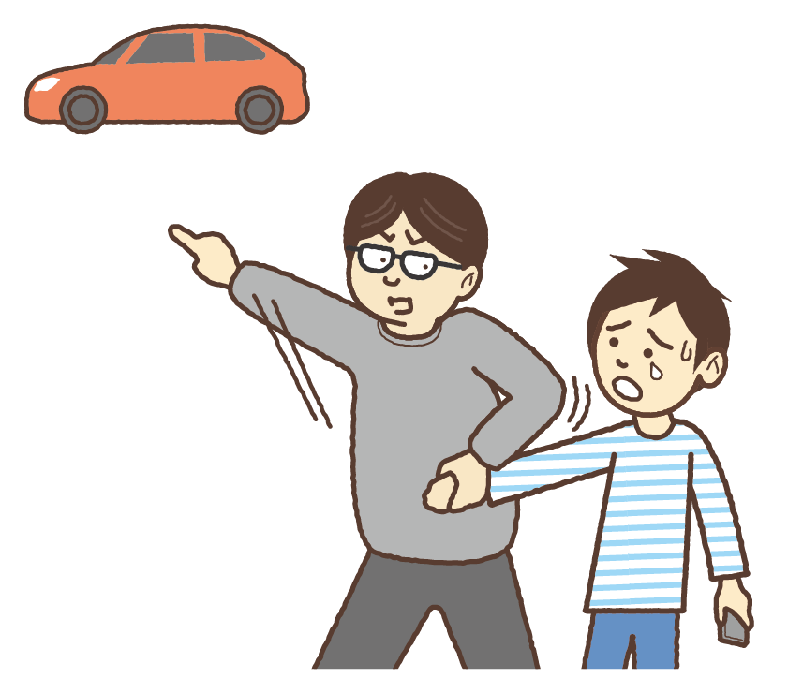
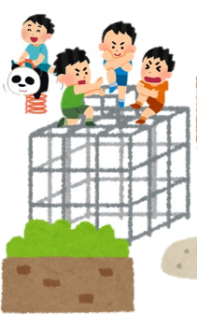
プレゼントやおかしをあげる といわれたら どうすればよいか
いらない
家の人があっちで
まってるから
ことわって その場所を はなれる
人が たくさんいる場所に いく
Notes:
②断ってその場を離れる。人が大勢いる場所に行く。

Slide 25
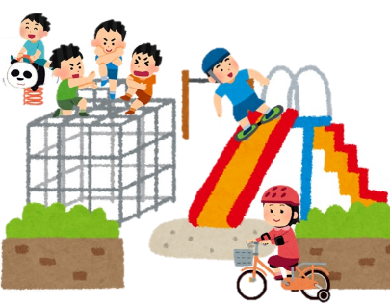
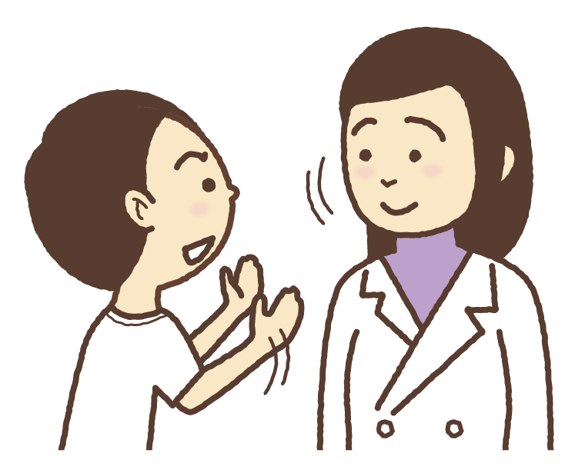
だれに「助けて」といったらよいか どこににげたらよいか
おとなに話す
（かいけつしてもらえなかったら、べつのおとなに話してみる）
人が たくさんいる場所に にげる
Notes:
③信頼できる大人なら誰に助けを求めてもかまわない。一人に話をして信じてもらえなくても、もう一度別の大人に話してみる。
人が大勢いる場所に逃げる。

Slide 26
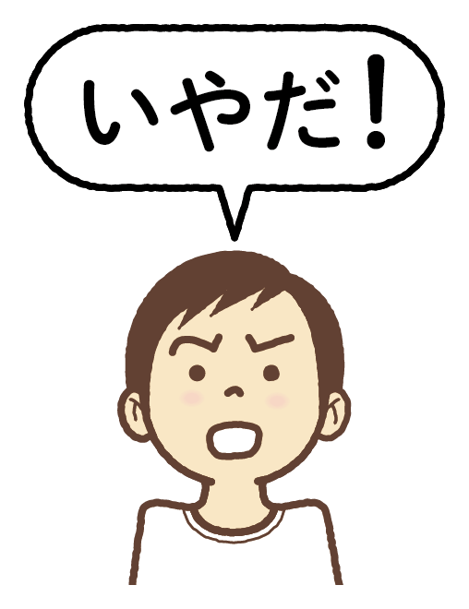
体をさわられるなど いやなことをされたら どうすればよいか
相手がおとなでも 知っている人でも
いやなことをされたら 「いや」と言っていい
Notes:
④相手が大人でも、知っている人でも、いやなことをされたら「いや」と言ってもいい。

Slide 27
いやなことをされたとき 「だれにも言ってはダメ」と言われたら
いやなことをされたときに したやくそくは 守らなくてよい
どんなことでも まわりのおとなに そうだんしてよい
Notes:
⑤あなたが悪いことをしたのではなく嫌なことをする大人が悪いので、口止めをされてもその約束は守らなくてもよい。
どんなことでも大人や信頼できる周りの人に相談してよい。

Slide 28
自分を守るために
これから気をつけようと思うことを
考えよう
Notes:
○もしも大人やお兄さん・お姉さん（上級生や中高生など）に怖い思いをさせられても、あなたが悪いからではないこと、怖い思いをしたときには一人で我慢せず、必ず大人に話し助けてもらうことが必要であることを伝える。

Slide 29
（小学校 ３学年）
（小）資料４
いのちのつながり
～支えられているわたしたち～
【 ねらい 】
命は太古の昔から様々な人によってつながれてきたものであることを知り、自分
一人の命ではなく周囲の人によって支えられ育まれている命であること、自分たちも
また命をつないでいく大事な存在であることに気付くことができるようにする。
参考資料：『いのちのまつり～ヌチヌグスージ～』
著：草場一壽 絵：平安座資尚
サンマーク出版

Slide 30























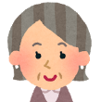

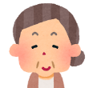





Slide 31
（小学校 ４学年）
（小）資料５
大人に近づいていく体
～体の外側の変化～
【 ねらい 】
体は年齢によって変化し、体つきが変わったり初経や精通などが起こったり
することや、発達や発育には個人差があることを理解する。
参考資料：『ぐーちょきぱー vol.8 こどもに伝える生と性』
（公財）高知男女共同参画社会づくり財団
http://www.sole-kochi.or.jp/info/dtl.php?ID=532&routekbn=S
Notes:
思春期の体の変化はホルモンの働きによって引き起こされること、それぞれの変化には理由があることをおさえることで、人間の体の不思議さや尊さを伝え、自分の体の変化を肯定的に受け止められるようにしましょう。
また、男女の体の変化を対比させながら学習を進め、どちらにも命を育むための変化が起こることやそれぞれの体の仕組みを理解することで、男女が互いの体を思いやることや性について話しやすい関係を作ることにつながっていくと考えられます。

Slide 32
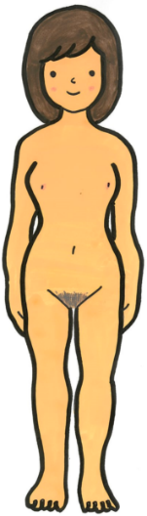
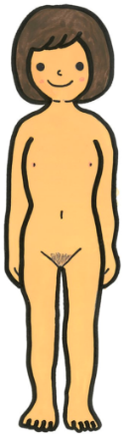


18歳ごろまでには
10歳ごろから
・体が丸くなり始める
（皮下脂肪の増加）
・胸の先が出て、ふくらみ
始める
・わき毛や性毛が生え
始める
・「月経」が始まる
・胸がふくらんで丸くなって
くる
・腰はばが広くなる
（腰とおしりが大きくなる）
・体全体に脂肪がついて
丸くなる
＊胸の大きさや色、形は人によって違い、
個人差があります
Notes:
〈女の子の体の変化〉
【脂肪がついてふっくらする】
妊娠・出産に備えて多くのエネルギーを蓄えられるようにするため。
【わき毛や性毛が生える】
頭を守る毛髪や目を守るまつげのように、大切な部分を暑さや寒さ、外からの刺激から守るため。（大人になると、自分の体を自分で守るようになる。）
【胸がふくらむ】 将来赤ちゃんに飲ませる母乳を作れるようになるため。
【腰幅が広くなる】 妊娠や出産の時に胎児を支えるため。
【月経（排卵）】 新しい命をつくるため。

Slide 33
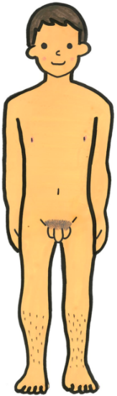
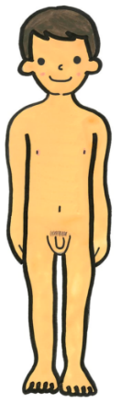

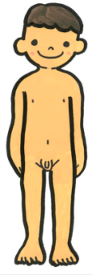

18歳ごろまでには
11歳ごろから
・いんけい、こうがんが
大きく なり始める
・わき毛や性毛が生え
始める
・ひげが生え始める
・声が低くなる
・「精通」が起こる
・いんけいの皮がむける
・肩幅が広くなる
・筋肉がついてがっしり
する
＊いんけいの大きさや色、形は人によって違い、
個人差があります
Notes:
〈男の子の体の変化〉
【わき毛や性毛、ひげが生える】
頭を守る毛髪や目を守るまつげのように、大切な部分を暑さや寒さ、外からの刺激から守るため。（大人になると、自分の体を自分で守るようになる。）
【肩幅が広くなる】 骨格が大人の体つきになるため。
【筋肉がついてがっしりする】 男性ホルモンが分泌されるようになるため。
【声変わり（のど仏が出てくる）】
のど仏が大きくなるので、声帯が太く長くなり（一年で約2倍になる）、低くてよく通る声になる。
【射精】 新しい命をつくるため。

Slide 34
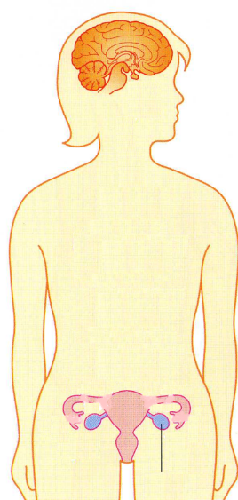
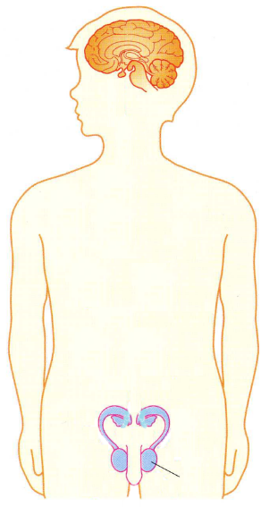

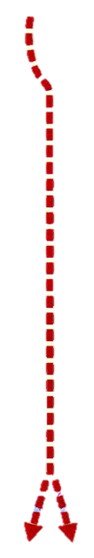


脳からの命令で
卵巣や精巣に
ホルモンが分泌される
卵巣や精巣から
体を変化させる
性ホルモンが出される
体が変化する
精巣
卵巣
Notes:
男女とも、10歳頃から（早い人は８歳頃から）体が変わり始めます。
これは、脳が性ホルモン（男性ホルモン・女性ホルモン）を分泌するように命令を出すためです。
男子の場合は、脳から精巣に命令がいき、そこで男性ホルモンが出され、血液に混ざって全身に運ばれます。女子の場合は、脳から卵巣へ命令がいき、そこで女性ホルモンが出され、血液に混ざって全身に運ばれます。
男子では男性ホルモンの働きにより、精通や声変わりが起きたり、ひげが生えたり、がっちりした体つきに変わっていきます。
女子は、女性ホルモンの働きにより、月経が始まったり、胸がふくらんだり、ふっくらした体つきになります。男女ともに性毛やわき毛が生えてきます。
（参考）
胸がふくらむのは女子だけと思われがちですが、男子でも女性ホルモンが少量作られるため、思春期に性ホルモンが活発に働くと、女性ホルモンの働きで、胸にしこりができて痛んだり、少しふくらんだりすることがあります。しばらくすると、男性ホルモン、女性ホルモンの活動やバランスが落ち着いて、元に戻るので心配はいりません。

Slide 35
大人に向かっての変化
新しい命をつくり、産み、育てる体になる
子孫を残すため
（あらゆる動物で起こる自然な変化）
Notes:
男女とも、10歳頃から（早い人は８歳頃から）始まるこの体の変化は、大人に向かっての変化です。
これは、新しい命を作り、産み、育てる体になるという変化で、子孫を残すために、あらゆる動物で起こる自然な変化で、健康に成長している証です。
成長している時期に、食事をとらないなどの無理なダイエットを行うと、成長に悪影響を及ぼすことがあります。
バランスよく栄養をとること、しっかり眠ること、適度に運動をすることに気をつけて、健康に成長できるようにしていきましょう。

Slide 36
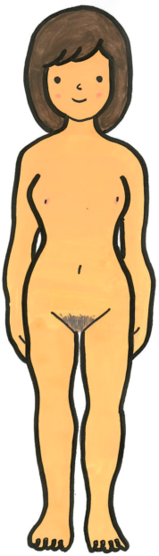


掲示教材作成用

Slide 37



掲示教材作成用

Slide 38



掲示教材作成用

Slide 39



掲示教材作成用

Slide 40
（小学校 ４学年）
（小）資料６
大人に近づいていく体
～体の内側の変化～
【 ねらい 】
体は年齢によって変化し、体つきが変わったり初経や精通などが起こったり
することや、発達や発育には個人差があることを理解する。
参考資料：『ぐーちょきぱー vol.8 こどもに伝える生と性』
（公財）高知男女共同参画社会づくり財団
http://www.sole-kochi.or.jp/info/dtl.php?ID=532&routekbn=S
Notes:
思春期の体の変化はホルモンの働きによって引き起こされること、それぞれの変化には理由があることをおさえることで、人間の体の不思議さや尊さを伝え、自分の体の変化を肯定的に受け止められるようにしましょう。
また、男女の体の変化を対比させながら学習を進め、どちらにも命を育むための変化が起こることやそれぞれの体の仕組みを理解することで、男女が互いの体を思いやることや性について話しやすい関係を作ることにつながっていくと考えられます。

Slide 41


Notes:
前の時間には、男の子も女の子も10歳から11歳頃から体が大人へと変わり始め、性器のところに「新しい命を作る」という働きが加わってくることを学習しました。
その働きを、男性では「射精」、女性では「月経」といいました。
今日は、この２つについて詳しく学習していきます。
男性の射精は、陰茎と精巣が関係して起こります。体が成長すると精巣では、男性が持つ命のもとである「精子」が作られるようになります。

Slide 42

出典：日本産婦人科医会 「性教育スライド」
Notes:
これが精子です。精巣でつくられます。
大きさは、0.05mm～0.06mm、1回の射精で出る精液は3～5mlで、精液1ml中に5000万～1億の精子がいます（成人男性の正常性液）。

Slide 43





にょうを出すとき
射精するとき
＊射精する時には、脳から命令が
出されて、いんけいが上を向く。
Notes:
尿を出す管と射精をするときに精液が出る管は同じです。
尿を出すときは、陰茎は下を向いていますが、射精をするときには、脳から命令が出されて、陰茎が上を向きます。
精巣で作られた精子は、管を通って、途中で白っぽいとろっとした精液と混ざって、陰茎の先から出されます。これが射精です。
射精は、陰茎に直接刺激を与えることで起こります。また、性的な夢を見て寝ている間に射精をすること（夢精）もあります。
射精の時には、膀胱の入り口が閉まって尿が尿道に出ないようになっています。そのため、尿と精液が混ざることはありません。
（参考）
朝、目覚めたときに陰茎が上を向いていることがあり、これは、睡眠中に脳波の刺激で勝手に起こることで、目覚めてしばらくするとおさまります。病気ではなく、自然なことです。

Slide 44


Notes:
次に、女性の「月経」について学習していきましょう。
「月経」も射精と同じで、新しい命を作るために、なくてはならない働きです。
「月経」は、卵巣・子宮・膣が関係して起こります。
体が成長すると卵巣では、女性が持つ命のもとである「卵子」が育てられるようになります。

Slide 45

卵子
写真提供：高知県産婦人科医会 坂本 康紀 氏
Notes:
女性の卵子です。
思春期になると、卵巣の中で卵子が育ち、性ホルモンの影響で毎月1つずつ（くらい）育ちます。
大きさは、約0.1mmです。

Slide 46




約１か月で①から④をくり返す
④精子と合わさった卵子が来ない
と子宮の内側がくずれてちつ
から出ていく。（月経）
①卵巣で、卵子が育つ。
②育った卵子が、卵巣の外に
出されて卵管に入る。
③卵子は子宮の方へ運ばれる。
精子とあわさった卵子を受け止めるため
子宮の内側がだんだん厚くなっていく。
Notes:
①女性の卵巣の中には生まれたときから、卵子のもとになる細胞が約35万個も用意されています。
この卵子のもとが、思春期を迎える頃、ホルモンの働きにより新しい命になる卵子へと成長します。
②思春期を過ぎると、卵巣はほぼひと月に1回、左右のどちらかから成熟した卵子を１つ、卵巣の外へ出します。これを排卵といいます。
出された卵子は卵管へ吸い込まれます。受精しなければ、約1か月後にはまた新しい卵子が押し出されます。
③子宮の内側では、排卵に合わせて、いつ精子と合わさった卵子（受精卵）が来てもいいように、赤ちゃんを育てるための栄養いっぱいの血液に似たベッドを準備します。
④しかし受精をしなかった場合にはこのベッドが必要なくなるので、それがはがれ落ちて「月経血」となり、体外に出ます。これを月経といいます。
月経は、ほぼひと月に一度、３～７日間くらいあり、初経のあと50歳くらいまで繰り返されます。

Slide 47



月経と子宮の内側の変化 （約１か月で繰り返す）
排卵
月経

Slide 48
初めて射精（精通）あった年齢
（％）
出典：第８回青少年の性行動全国調査（2017年）日本性教育協会
Notes:
○精通年齢のグラフを示しながら、成長の速度は人それぞれ個人差があり、誰もが迎える変化であることを伝える。
○精通が近づいているサインについては、資料を配付し一緒に読んで確認する。

Slide 49
初めて月経（初経）があった年齢
（％）
出典：第８回青少年の性行動全国調査（2017年）日本性教育協会
Notes:
○初経年齢のグラフを示しながら、成長の速度は人それぞれ個人差があり、誰もが迎える変化であることを伝える。
○初経が近づいているサインについては、資料を配付し一緒に読んで確認する。

Slide 50

Notes:
【初経や精通が近づいているサイン】
（女子）
①胸にぐりぐりとしたしこりのようなものができる（男子も一時的にできる場合がある）
②パンツに『おりもの』（＊）がつく
③身長がぐんと伸びる
④性毛やわき毛がはえる
＊膣や子宮頸管から出される白や透明のネバネバしたもののこと。卵巣が動き出し、女性ホルモンが分泌されだしたという証。
（男子）
①身長がぐんと伸びて、筋肉が発達する
②陰茎や睾丸が大きくなってくる
③声変わりをする
④性毛やわき毛、ひげがはえる（毛が濃くなる）

Slide 51
掲示教材作成用

Slide 52
（小学校 ５学年）
（小）資料７
人のたん生について知ろう
【 ねらい 】
人の誕生や成長について興味・関心をもって学習する活動を通して、
それらについての理解を図り、生命を尊重する態度を育てる。
参考資料：『ぐーちょきぱー vol.8 こどもに伝える生と性』
（公財）高知男女共同参画社会づくり財団
http://www.sole-kochi.or.jp/info/dtl.php?ID=532&routekbn=S

Slide 53




およそ５か月後
30cm・800gくらい
およそ４か月後
20cm・200gくらい
およそ1か月後
2.5cm・4gくらい
脳や心臓がつくれられる
とても大切なとき
耳ができてお母さんの声
や心音を聞いている
女の子か男の子か
はっきりわかる

Slide 54


およそ９か月後
50cm・3000gくらい
生まれてきてくれて
ありがとう！
赤ちゃんはお母さんの性器のところにある特別な道（ちつ）を通って生まれてくる
赤ちゃんとお母さんが
力を合わせてがんばり
生まれてきます
Notes:
【羊水の働き】
一つには、クッションの役割をしています。お母さんが転んだり、おなかに何かがぶつかったときに、赤ちゃんに直接衝撃が伝わらず、赤ちゃんを守ることができます。
【胎盤の働き】
おなかの中に赤ちゃんができると、「胎盤」という赤ちゃんのための栄養タンクが子宮の中にできます。お母さんの血液は、この胎盤に栄養と酸素を届け、そこにつながっているへその緒を通して、赤ちゃんはお母さんから栄養や酸素をもらいます。胎盤は、赤ちゃんに必要な栄養や酸素を送り届けています。
また、お母さんが飲酒や喫煙（受動喫煙を含む）をすると、たばこやアルコールの有害物質もお母さんの血液を通して胎児に届けられます。
これらの有害物質は、早産や流産などの可能性を高めたり、低出生体重などの発育の障害を起こりやすくします。
【陣痛】
赤ちゃんを押し出すために子宮が収縮する力が陣痛です。陣痛には、赤ちゃんを子宮の外に送り出す働きがあります。
【出産時の胎児の動き（回旋）】
陣痛の力を受けて、赤ちゃんは子宮の外へと向かって進みます。せまい産道の中を、身体を上手に回旋させながら、自分のペースで少しずつ進んでいきます。赤ちゃん自身も体を動かしながら上手に回って出てくることで、お母さんが少しでも楽になるように工夫し、お母さんと協力をして生まれてきます。
【産声】 この世界に生まれ出て、初めて自分の力で呼吸をした証拠

Slide 55



掲示教材作成用

Slide 56
（小学校 ５学年）
（小）資料８
不安や悩みへの対処
【 ねらい 】
心と体には密接な関係があること、心の発達及び不安や悩みへの対処法を
理解できるようにする。
参考資料：『子ども・若者白書 平成２７年版（平成２７年６月）』内閣府
Notes:
思春期は、自分を見つめるようになり、他人の目を気にするようになる時期です。思春期が終わる頃には、心が安定し、その後も様々な経験を積むことで見方・考え方が広がり、心は成長し続けていきます。
中でもイメージすることや人の気持ちを読み取ることなどが苦手な子どもは、自分と他人の違いを感じて孤立感を深めてしまったり、自分がどう思われているのかわからずに混乱したりすることがあります。思春期の頃から対人関係が複雑になり、周りとのギャップが次第に大きくなるために、発達障害等の特性による生きづらさも表面化しやすくなります。
心身の変化の意味や誰にでも起こる当たり前のことであること、相談することの大切さを伝え、少しでも不安を解消していくようにしましょう。

Slide 57
不安や悩みがあるか
（％）
参考資料：『子ども・若者白書 平成２７年版（平成２７年６月）』内閣府

Slide 58
不安や悩みの内訳
（％）
参考資料：『子ども・若者白書 平成２７年版（平成２７年６月）』内閣府

Slide 59
（小学校 ６学年）
（小）資料９
犯罪から身を守ろう
～安全なインターネット利用～
【 ねらい 】
インターネット上の見知らぬ人と安易にID交換をしたり、写真や個人情報を
提供したりすることの危険性や情報の正確性に気付かせることを通して、安全に
インターネットを利用しようとする態度を養う。
参考資料：「SNS等に起因する被害児童の現状と対策」警察庁生活安全局少年課
Notes:
安全にインターネットを利用するために、以下の点を伝えましょう。
①インターネット上で知り合った人を簡単に信用しない
②自分や他人の写真、個人情報を送らない
個人情報（学校名や学年・名前等）を知らない人に教えると、実際に訪ねてくる等インターネット上でのやりとりだけで収まらず、つきまとわれたり、脅されたり、犯罪に巻き込まれる危険がある。
③現実の世界でしないことはインターネット上でもしない
危険から身を守るために、例えば、直接、道で声をかけられた知らない人に、簡単に個人情報を教えたり写真を撮らせたりしないようにすることは、インターネットの世界でも同様のことが言える。
④困ったときはすぐに保護者や学校の先生、警察などに相談する

Slide 60
ＳＮＳ等に起因する事犯の被害児童数の推移
（件）
出典：「SNS等に起因する被害児童の現状と対策」警察庁生活安全局少年課

Slide 61
ＳＮＳにおける年齢別の被害児童数の構成比の推移（H29.1～6）
出典：「SNS等に起因する被害児童の現状と対策」警察庁生活安全局少年課

Slide 62
（小学校 ６学年）
（小）資料10
多様な性について知ろう
【 ねらい 】 多様な性が存在することを理解できるようにする。
Notes:
性同一性障害の人の58.6％が自殺念慮（死にたいという思い）を持ち、28.4％は自傷・自殺未遂を経験したというデータがあります。
また、「性同一性障害の人が自殺念慮を持つ年齢の第1のピークは、思春期である中学生の頃」と言われています。
性同一性障害の人々の生きづらさを少しでも解消し、一人ひとりの考え方や個性を尊重し合える社会をつくっていくためには、多様な性について正しい知識を身に付けること、多様な見方や理解を深めて相手を理解しようとすること、誰もがプライバシーが守られ相談できる人や場所があること等が大切です。
＊Ｔ：指導者の説明・発問 Ｃ：予想される児童の反応

Slide 63






①
②
③
④
⑤
⑥
Notes:
Ｔ：①から⑥のイラストは、それぞれ、男性だと思いますか、女性だと思いますか。
Ｃ：④と⑤は女の子。①と⑥は男の子。

Slide 64
なぜ、「男の子」または「女の子」と思ったのだろうか
男の子と思った理由
女の子と思った理由
男の子だから？
女の子だから？
自分らしさ、その人らしさ
Notes:
Ｔ：先ほどのイラストで、「男の子」「女の子」と考えた理由を書いて、なぜそう思ったのか、グループで意見を交流してみましょう。
Ｃ：④と⑥は髪が長いから女の子。④はピンク色のユニフォームを着ているから女の子。①と⑥は、髪が短いから男の子。
Ｔ：グループで出された男の子と思った理由（男らしさ）と女の子と思った理由（女らしさ）は、それぞれ逆の性別の人には、あてはまらなかったり、してはいけなかったりすることか、考えてみましょう。
Ｃ：そんなことはない。性格は人それぞれで、性別は関係ない。
Ｔ：みんなで意見を出し合った男の子と思った理由や女の子と思った理由は、逆にしても当てはまります。行動や服装、性格は、「男性だから」「女性だから」とはっきりと決められるものではなく、全ては一人ひとり違っており、一つひとつの項目は「自分らしさ」「その人らしさ」と言えます。

Slide 65

以下の図はとても簡単に表された図ですが、３つの性の組み合わせにより多様な性を持つ人がいることが分かります。
性は、男性か女性か、LGBTの人かそれ以外の人か、で
はっきり分かれているのではなく、グラデーションになって
います。
Notes:
○性は、「体の性」、「心の性」、「好きになる性」など、様々な捉え方ができ、一人ひとり違う「性」をもっていること。
○自分の性別をどう感じるか、どんな相手を好きになるか、それはその人の生まれついた個性の一つであること。
○「LGBT」という言葉は、性的指向・性自認の一部を表している言葉であり、性はLGBTだけでなく、多様であること。
○困ったら相談してもよいこと。とても大切なことなので、きちんと話を聞いて理解してくれそうな信頼できる大人や相談機関に話すこと。
（電話相談・面接相談：思春期相談センターPRINK 088-873-0022）
○誰にも言いたくない人は、自分の中にしまっておいてもよいこと。

Slide 66


○性は一人ひとり違って、何種類もある
○自分も多様な性のひとつの中にいる
○性は、その人らしさを作るひとつの個性
電話相談（月～土 13:00～18:30 ＊予約をすれば面接もできます）
思春期相談センターＰＲＩＮＫ ： ０８８－８７３－００２２
Notes:
○身近な人に相談しにくい人は、相談窓口を利用する方法があることも知らせる。

